Slide 1

組員：adt101140_賴柏廷 adt101132_林子平 adt101137_葉明儒 adt101143_林庭圻

Slide 2
App整體企劃構想
基本功能
天氣
地區
日期
景點
路線規劃
搜尋、輸入關鍵字
近況
附近商家

Slide 3
附加功能
討論功能 → 能先了接其他人的評價，而不只是官方的資訊
遊戲功能 → 能吸引更多的人潮
景點收藏 → 可以先看好，等到想去或時候到了的時候發出提醒

Slide 4
App創作理念
農村法羅米,取自Follow Me的諧音,希望做出一套APP,就像是使用者的隨身導遊,透過結合Google Map與GPS隨時隨地都能提供使用者附近景點的即時資訊!走到哪玩到哪,體驗農村樂趣暢行無阻!!!

Slide 5

APP名稱

Slide 6
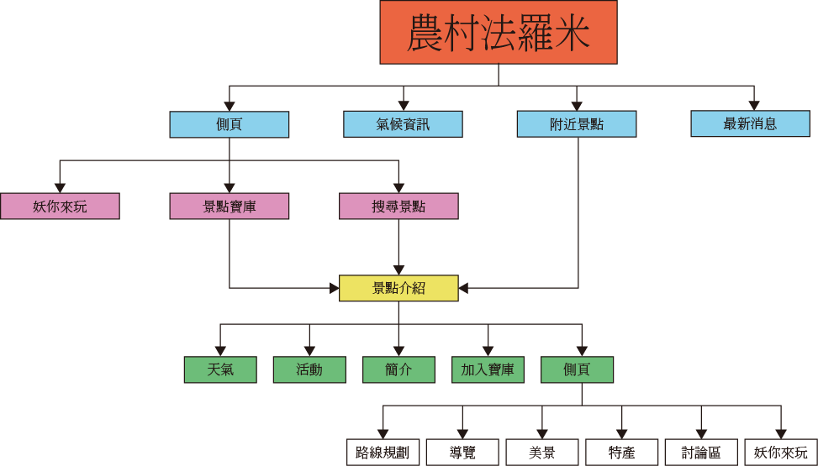
導覽APP架構圖

Slide 7
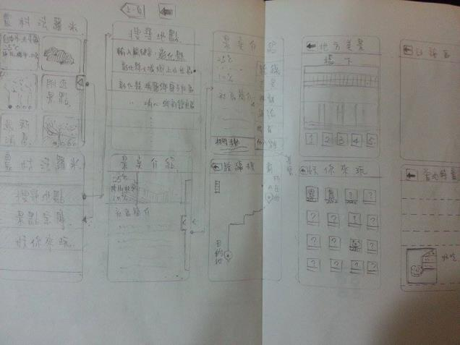
草圖

Slide 8

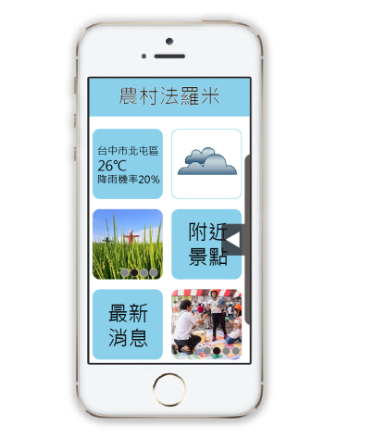
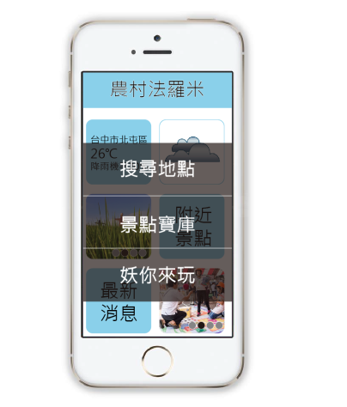

Slide 9
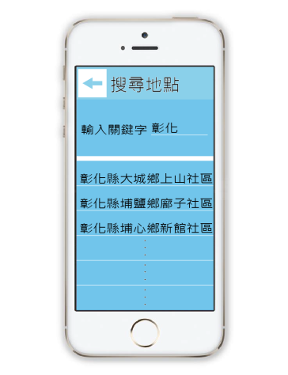
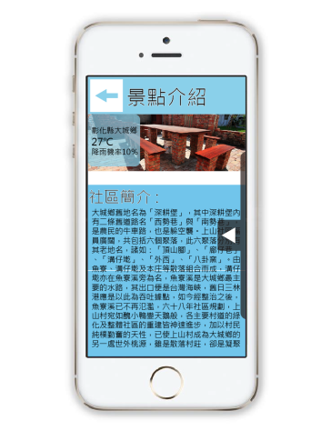
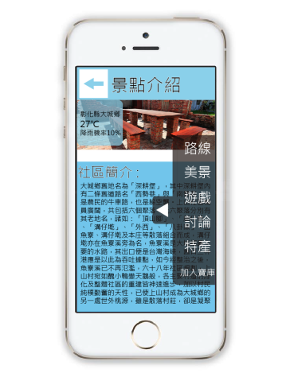

Slide 10
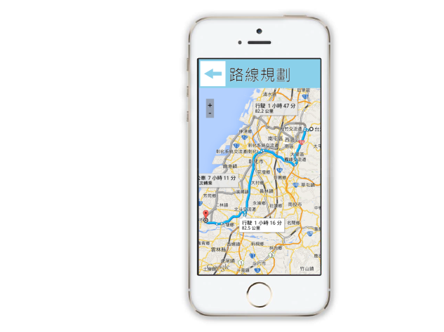
路線

Slide 11
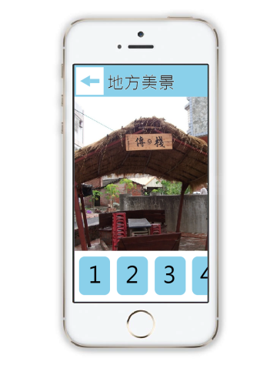
美景

Slide 12
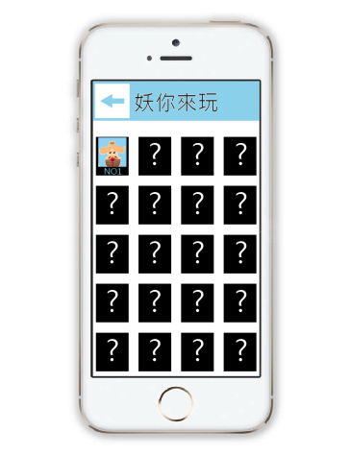
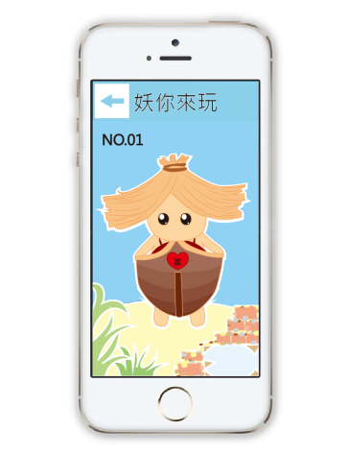
遊戲

Slide 13
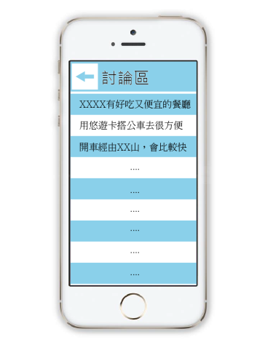
討論

Slide 14
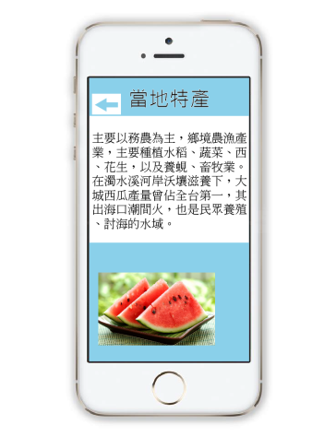
特產

Slide 15
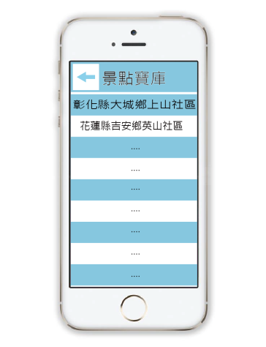
景點寶庫

Slide 16
end

